Slide 1
Алгоритмы поиска в С++
Над проектом работали студенты кафедры АиВТ, группы АА-22-07:
Александр Чухлов
Александра Кальмук
Богдан Рудницкий
Михаил Захаров
Никита Силаков

Slide 2
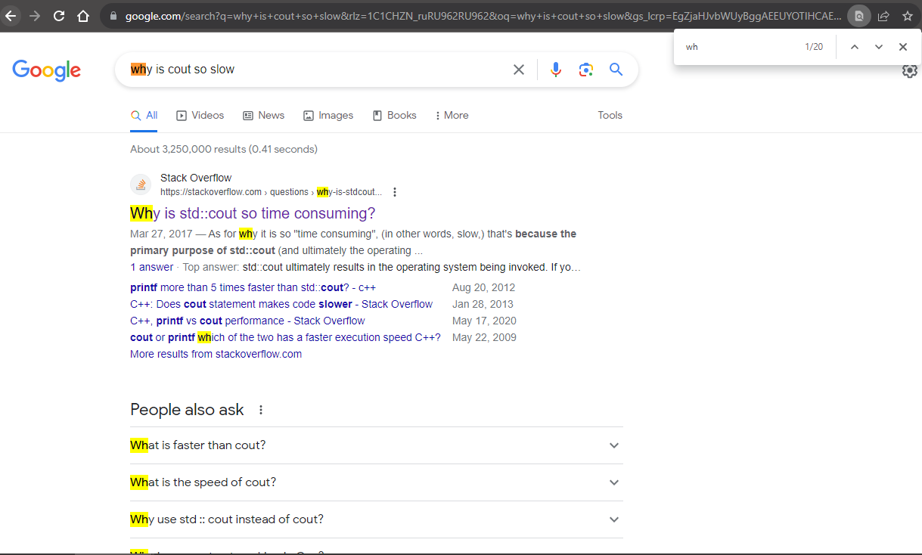
Зачем?

Slide 3
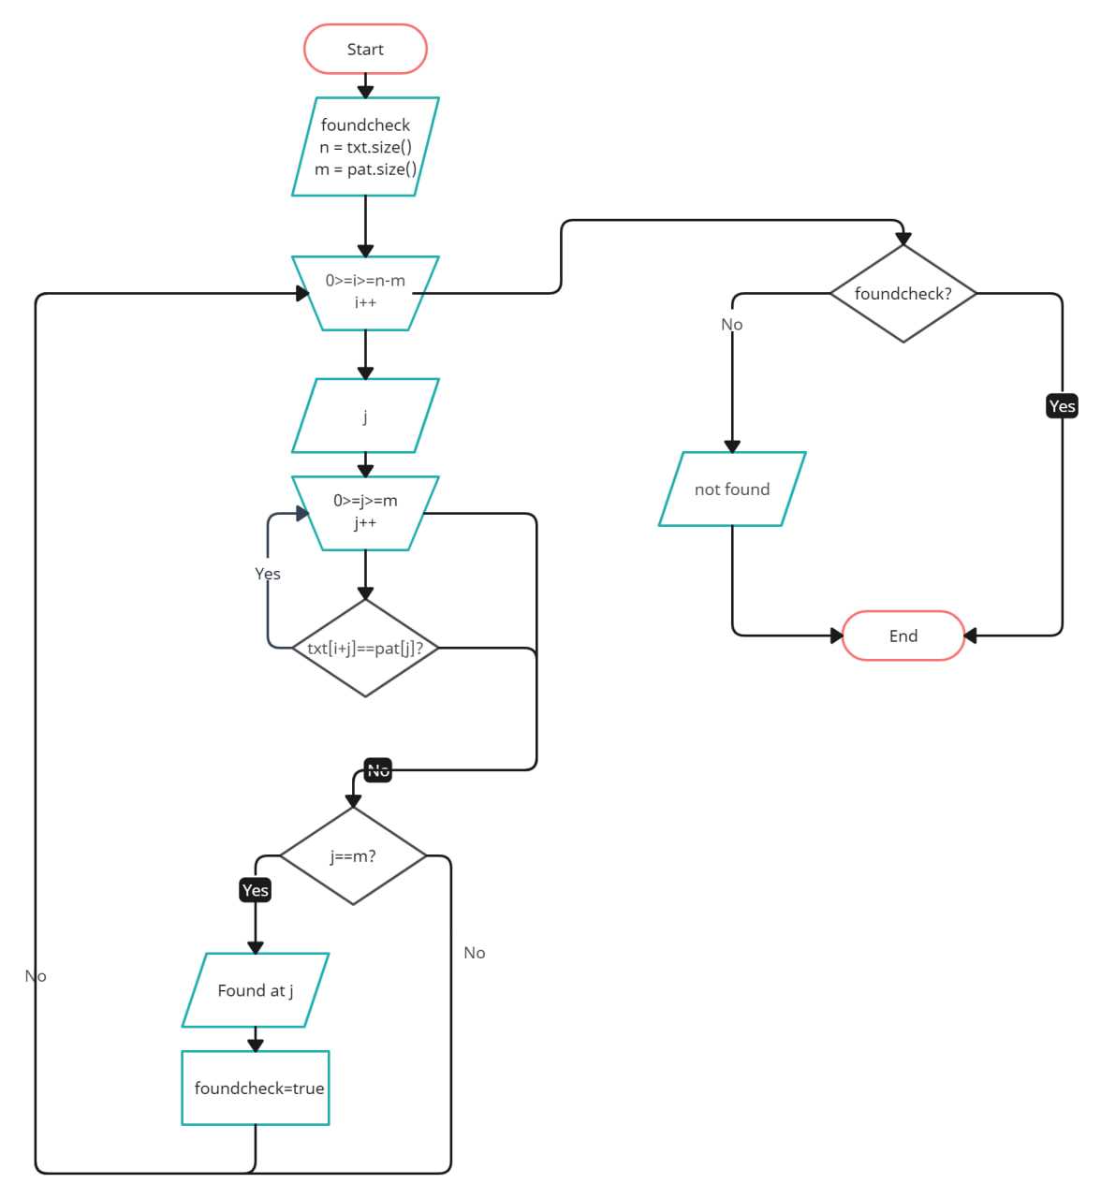
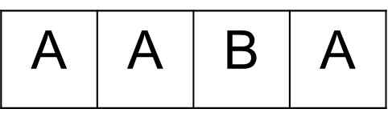
Алгоритм простого поиска
Text: A A B A A C A A D A A B A A B A
Pattern:

Slide 4
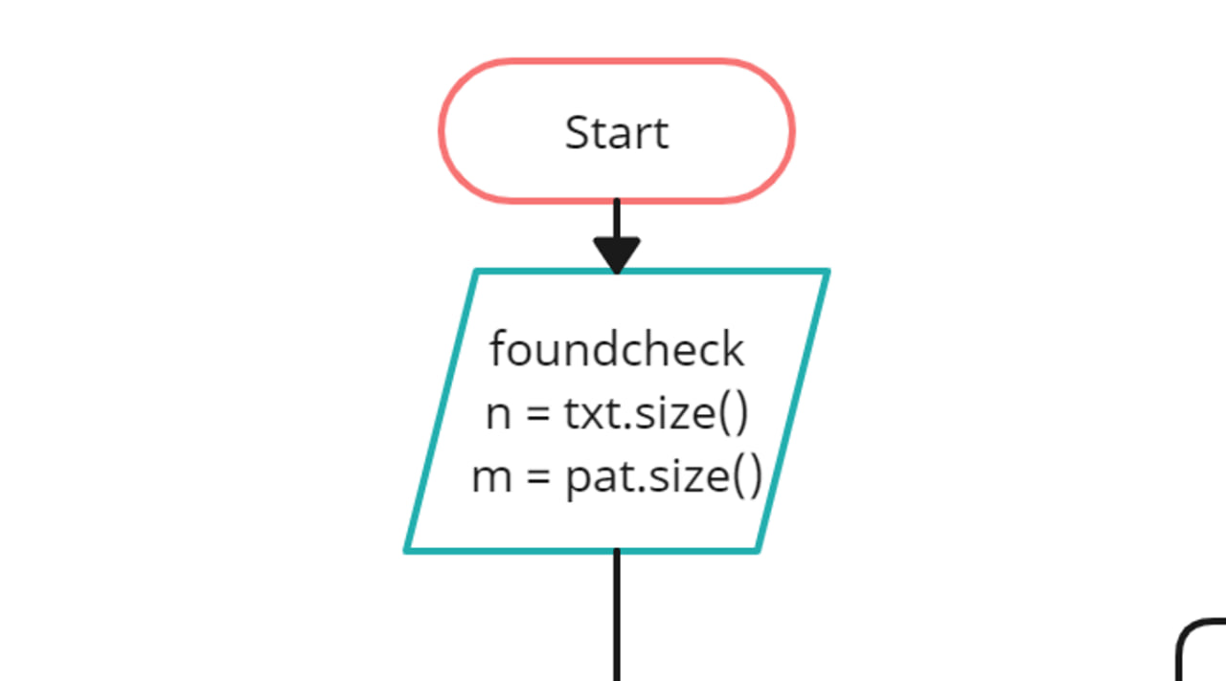

Slide 5
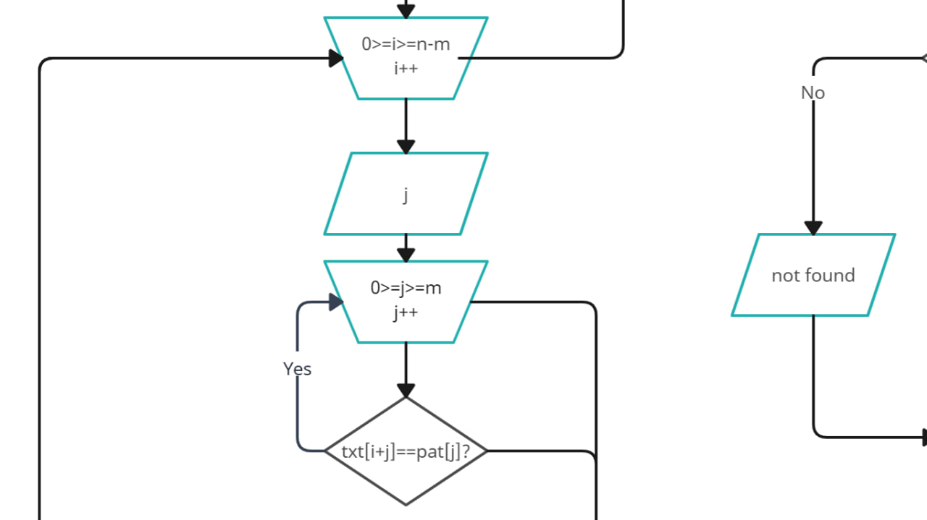

Slide 6
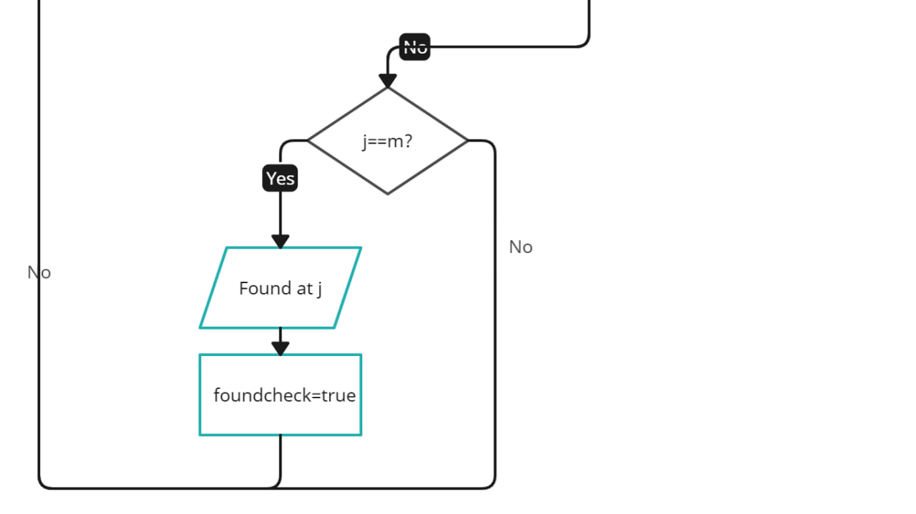

Slide 7
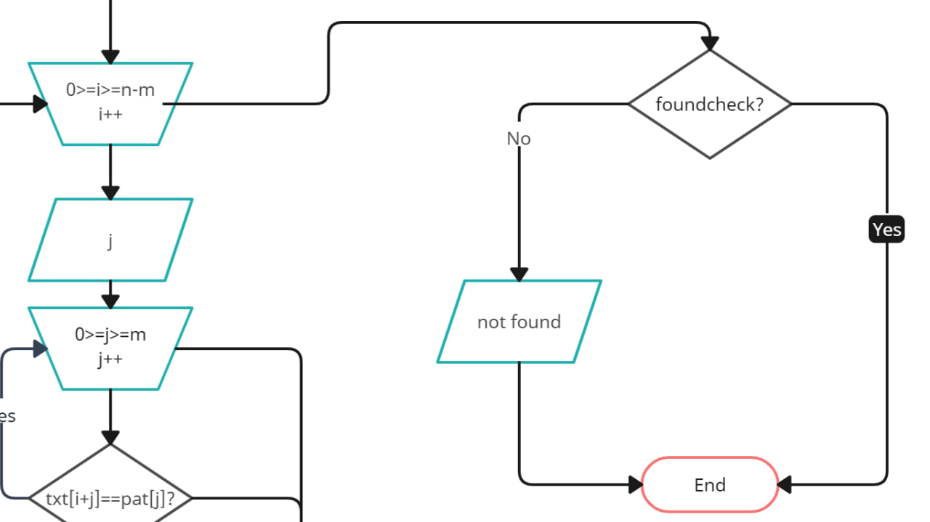

Slide 8
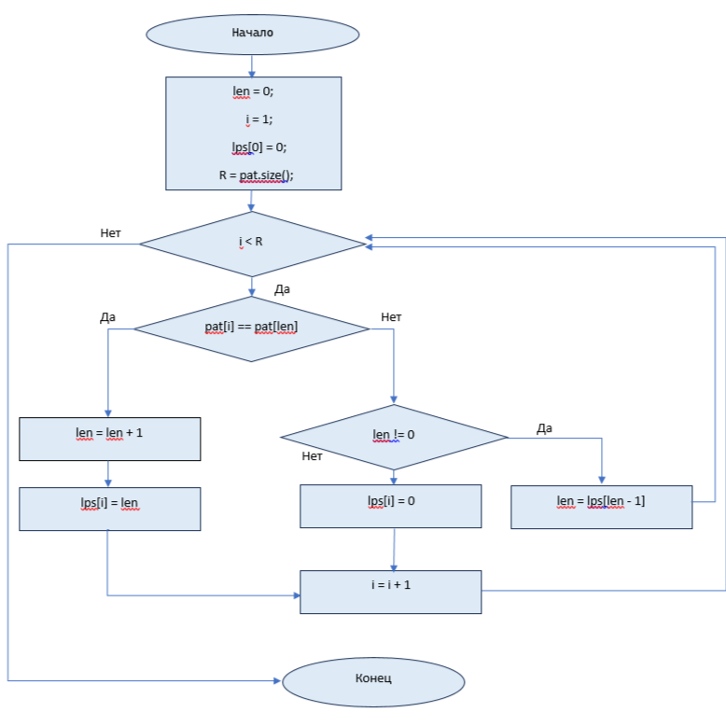
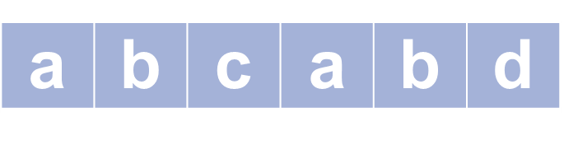
Алгоритм Кнута-Морриса-Пратта

Slide 9
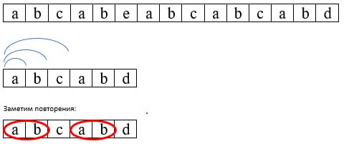

Slide 10
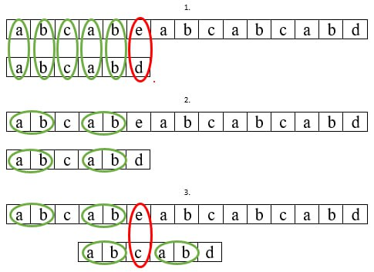
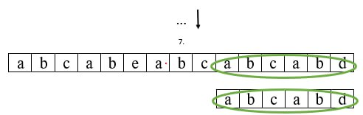

Slide 11
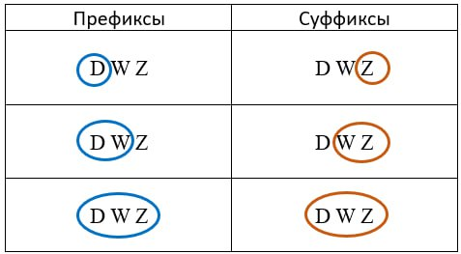

Slide 12

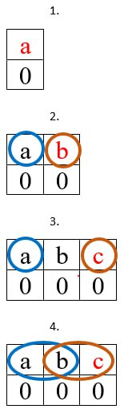
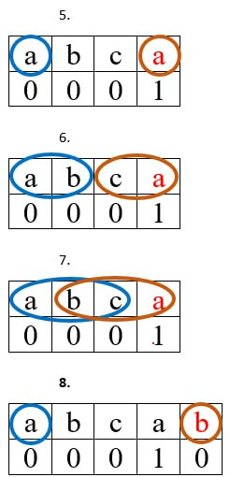
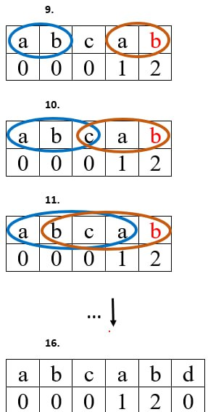
LPS-Longest prefix which is also suffix

Slide 13

?
Если бы мы учитывали случаи, когда суффикс (префикс) = всей подстроке, каждый раз получали бы вот такой ответ:
?
?

Slide 14
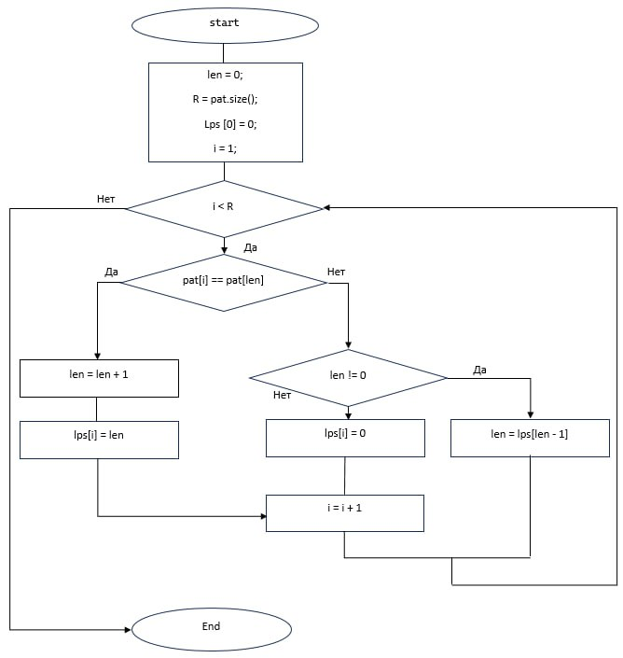
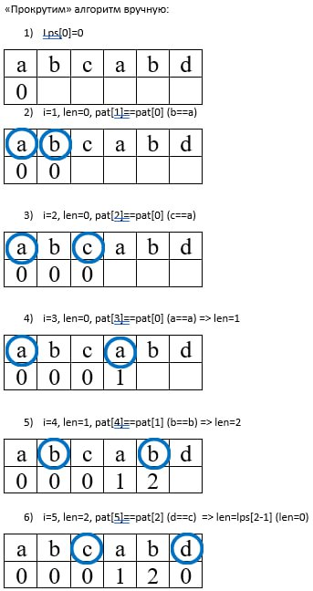

Slide 15
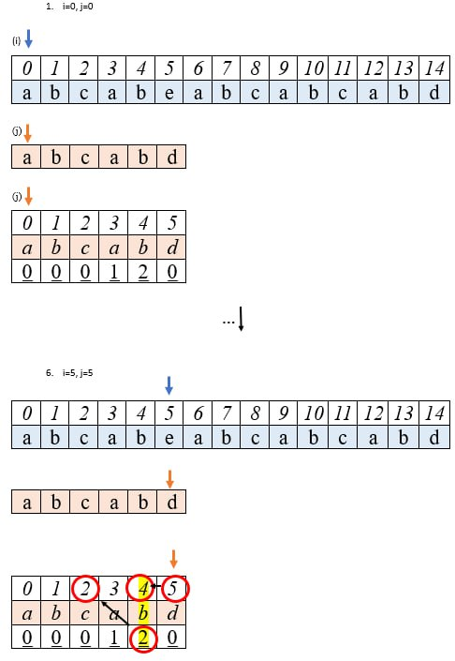

Slide 16
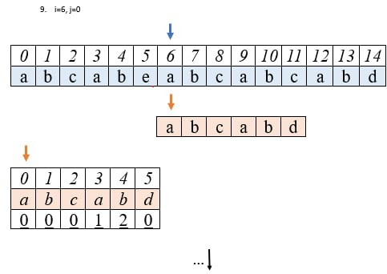
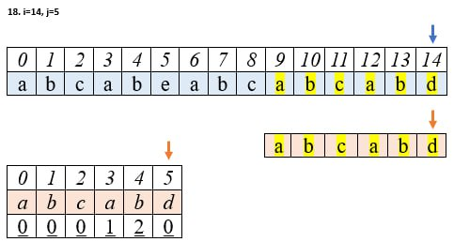

Slide 17
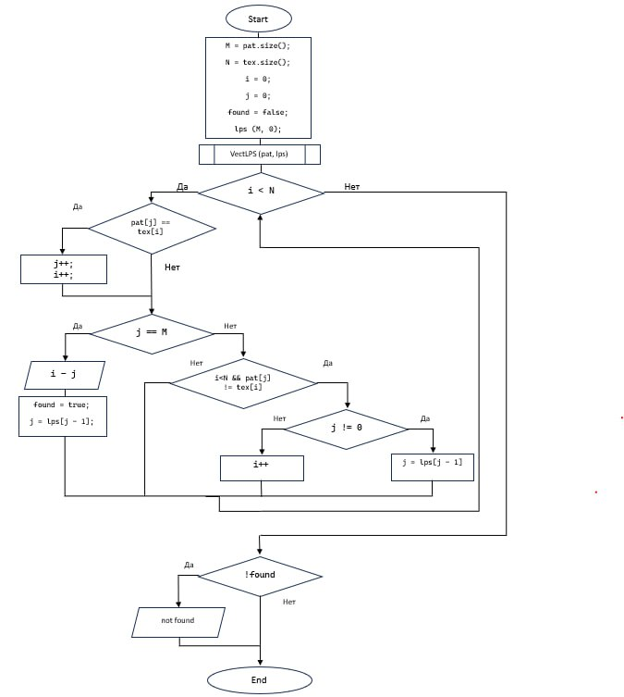

Slide 18
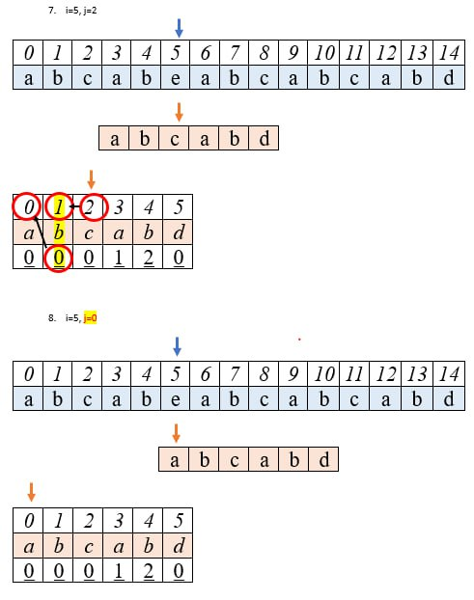

Slide 19
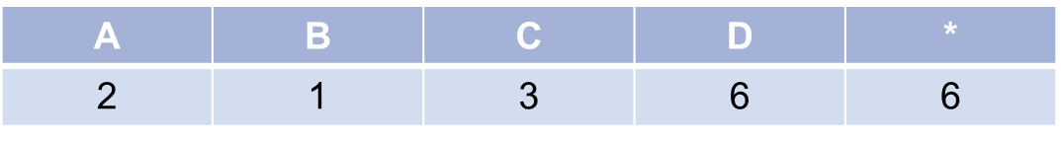

Алгоритм Бойера-Мура
2
1
3
2
1
6

Slide 20
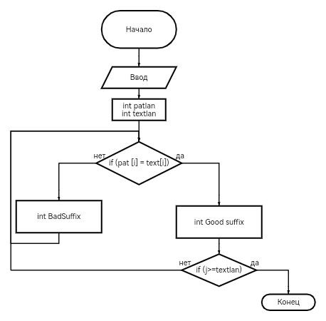

Slide 21
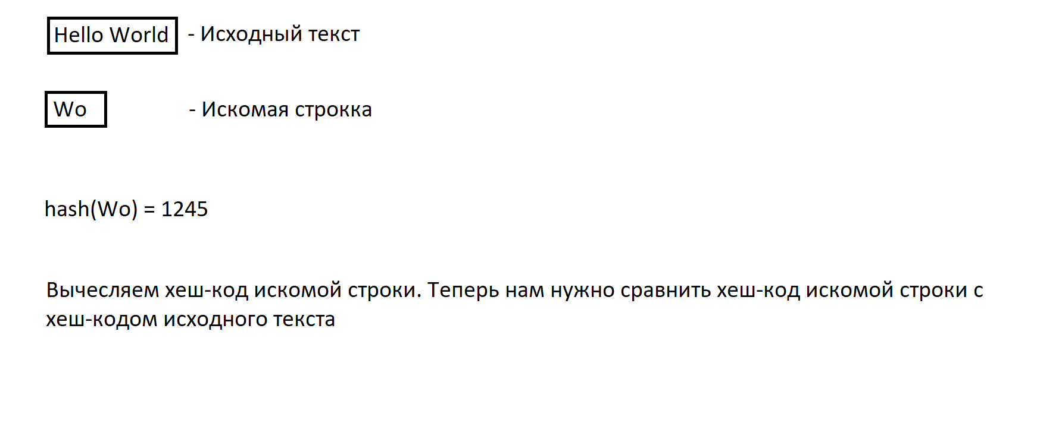

Slide 22
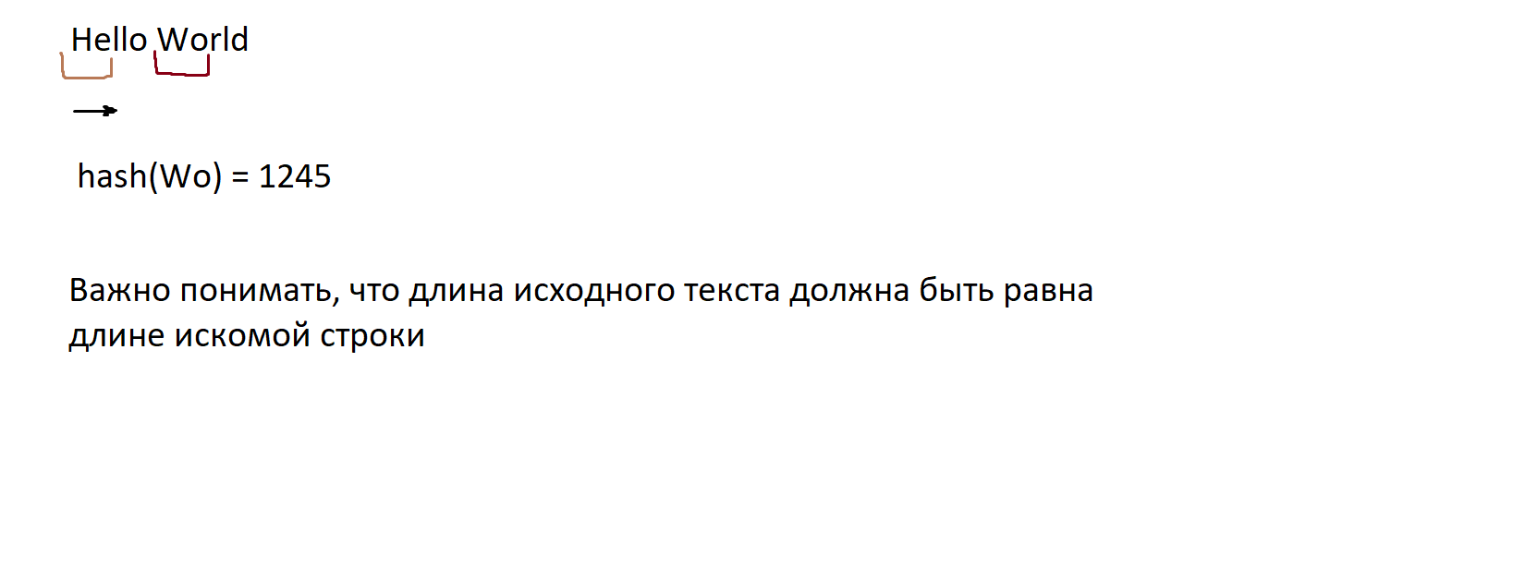

Slide 23
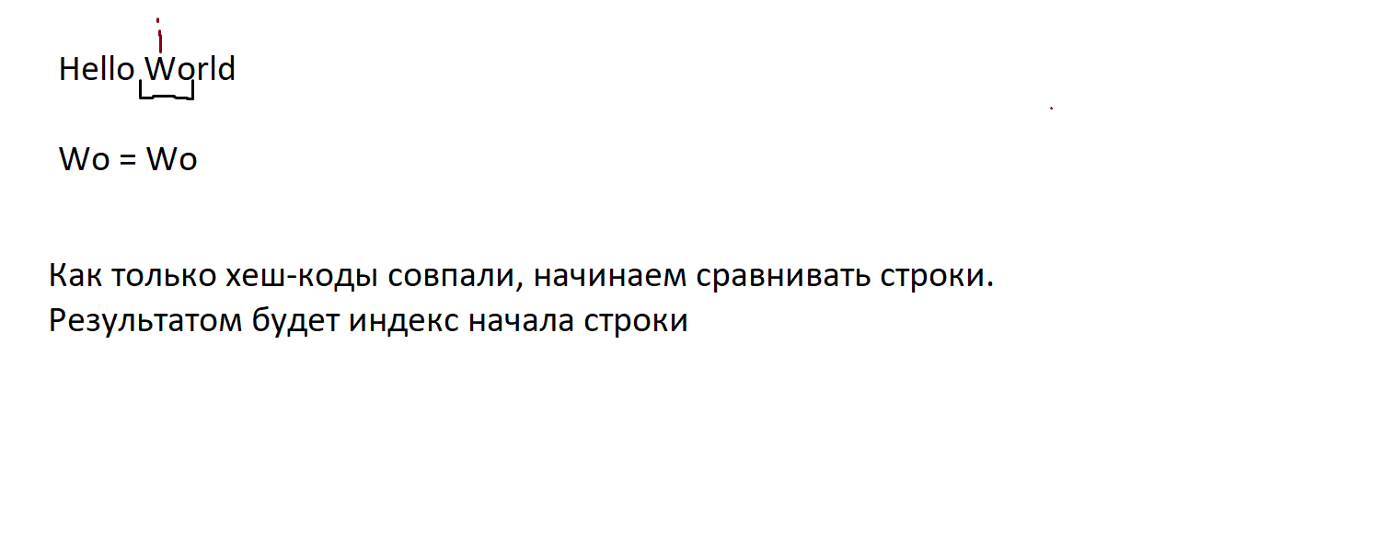

Slide 24
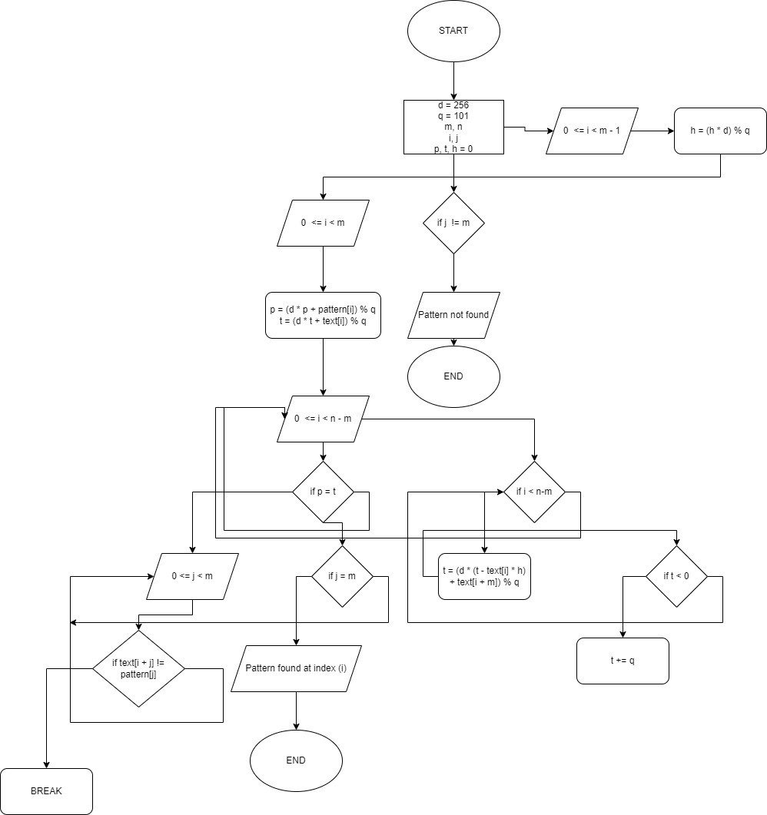
Алгоритм Рабина-Карпа

Slide 25
Алгоритм Shift-Or

Slide 26
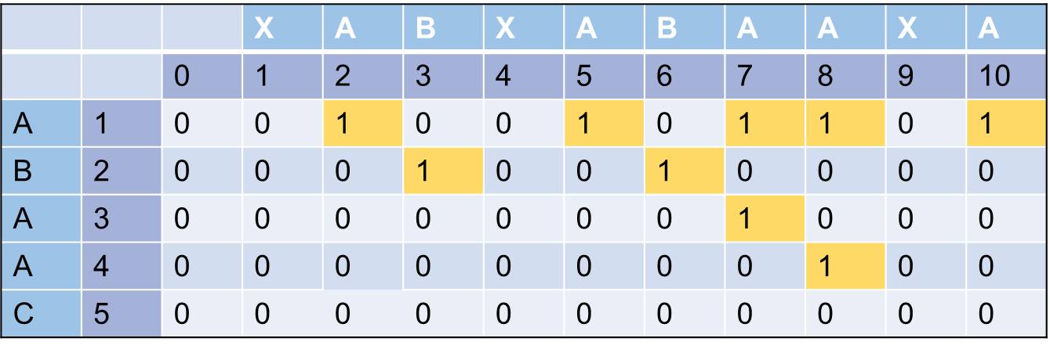

Slide 27
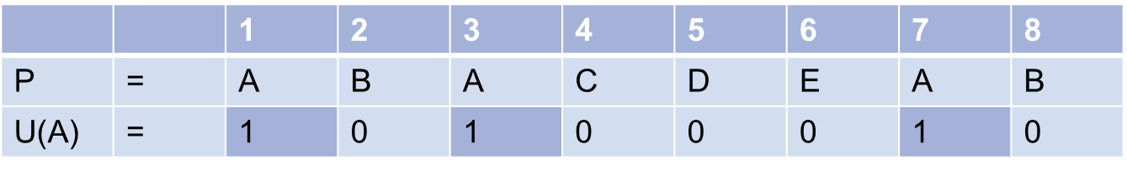
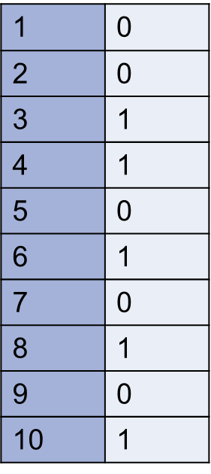
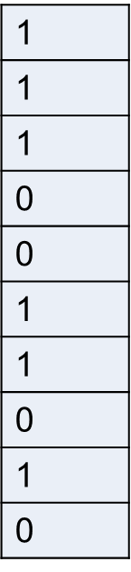
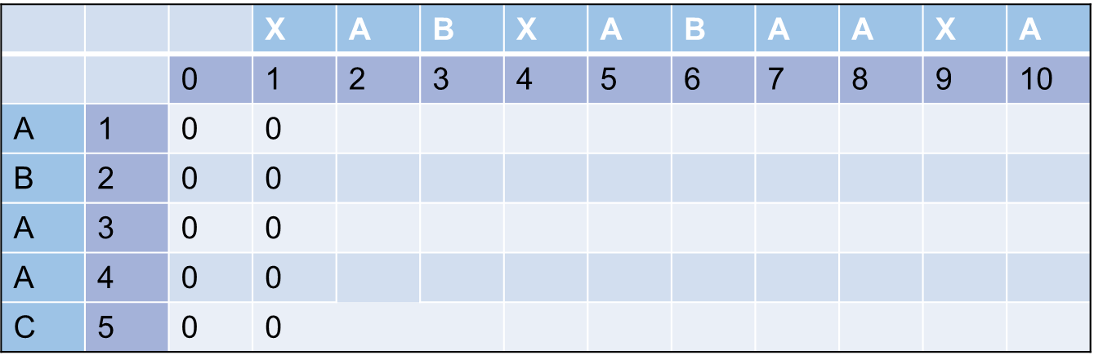
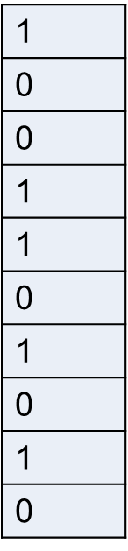
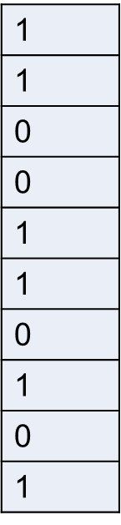
Алгоритм Shift-Or

Slide 29
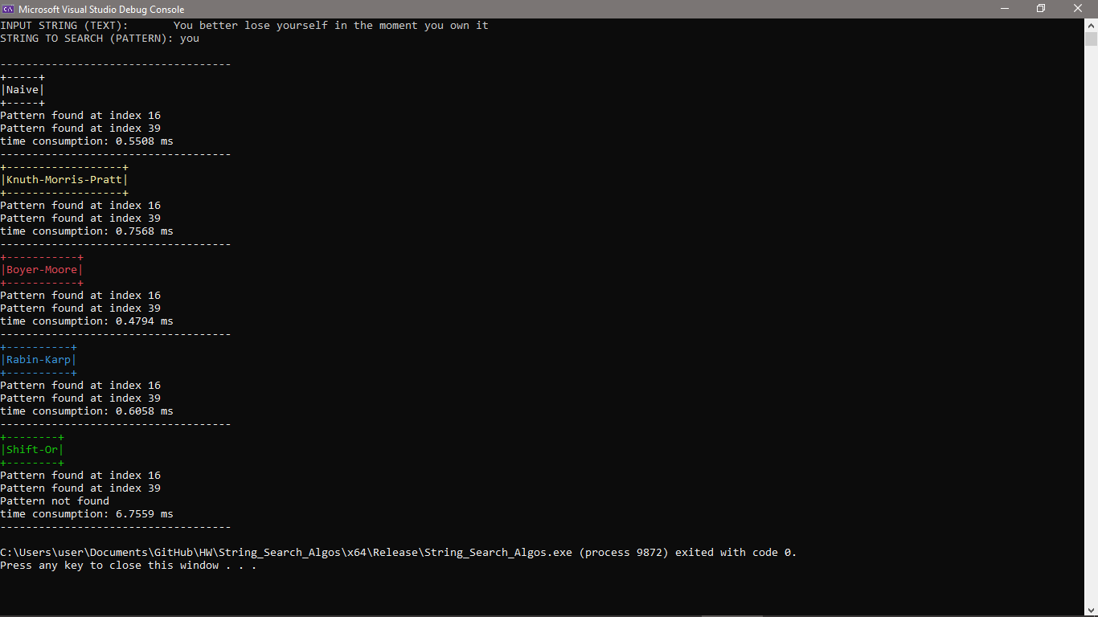

Slide 30
Release
data
Algorithm name | Time consumption (milliseconds)
Naïve | 0.6
Knuth-Morris-Pratt | 0.5
Boyer-Moore | 0.3
Rabin-Karp | 0.4
Shift-Or | 0.1
Naïve | 0.5
Knuth-Morris-Pratt | 0.4
Boyer-Moore | 0.3
Rabin-Karp | 0.45
Shift-Or | 0.4
Naïve | 1.3
Knuth-Morris-Pratt | 2.1
Boyer-Moore | 0.5
Rabin-Karp | 1.8
Shift-Or | 2.2
Length: 20
Length: 1000
Length: 10000

Slide 31
Release
data
Algorithm name | Time consumption (milliseconds)
Naïve | 121
Knuth-Morris-Pratt | 97
Boyer-Moore | 123
Rabin-Karp | 151
Shift-Or | 92.5
Naïve | 2803
Knuth-Morris-Pratt | 2822
Boyer-Moore | 3028
Rabin-Karp | 3142
Shift-Or | 1972
Naïve | 33
Knuth-Morris-Pratt | 28
Boyer-Moore | 32.5
Rabin-Karp | 26
Shift-Or | 17
“a “
M = 2
N = 11398
Число совпадений
73 (ищем “a “)
~2014(ищем пробел)
24 (ищем ma)
726(ищем а)
“ “
“ma”

Slide 32
Release
data
“a“
Algorithm name | Time consumption (milliseconds)
Naïve | 991
Knuth-Morris-Pratt | 1038
Boyer-Moore | 1042
Rabin-Karp | 1181
Shift-Or | 761
Naïve | 106
Knuth-Morris-Pratt | 73
Boyer-Moore | 33
Rabin-Karp | 67
Shift-Or | 45
“ll”

Slide 33
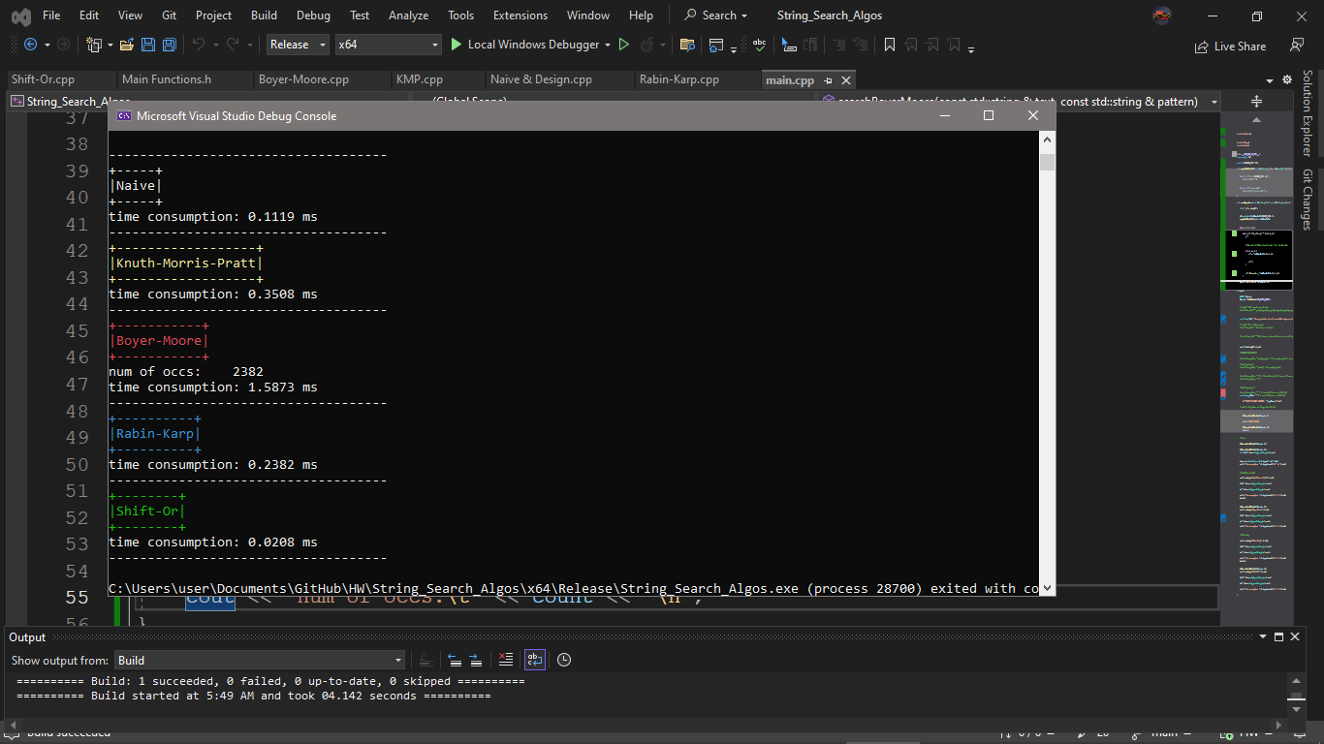

Slide 34
Верные измерения
M | 1 | 6 | 14 | 80 | 500 | 2
pattern | q | qwerty | qwertyqwer | qwertyuiop*8 | qwertyuiop*50 | oi
Naïve | 0.08 | 0.11 | 0.14 | 0.38 | 2.1 | 0.07
KMP | 0.08 | 0.11 | 0.09 | 0.08 | 0.06 | 0.06
Boyer-Moore | 0.002 | 0.004 | 0.006 | 0.0046 | 0.004 | 0.005
Rabin-Karp | 0.11 | 0.12 | 0.14 | 0.33 | 0.97 | 0.065
Shift-Or | 0.02 | 0.02 | 0.03 | 0.15 | 0.41 | 0.064

Slide 35
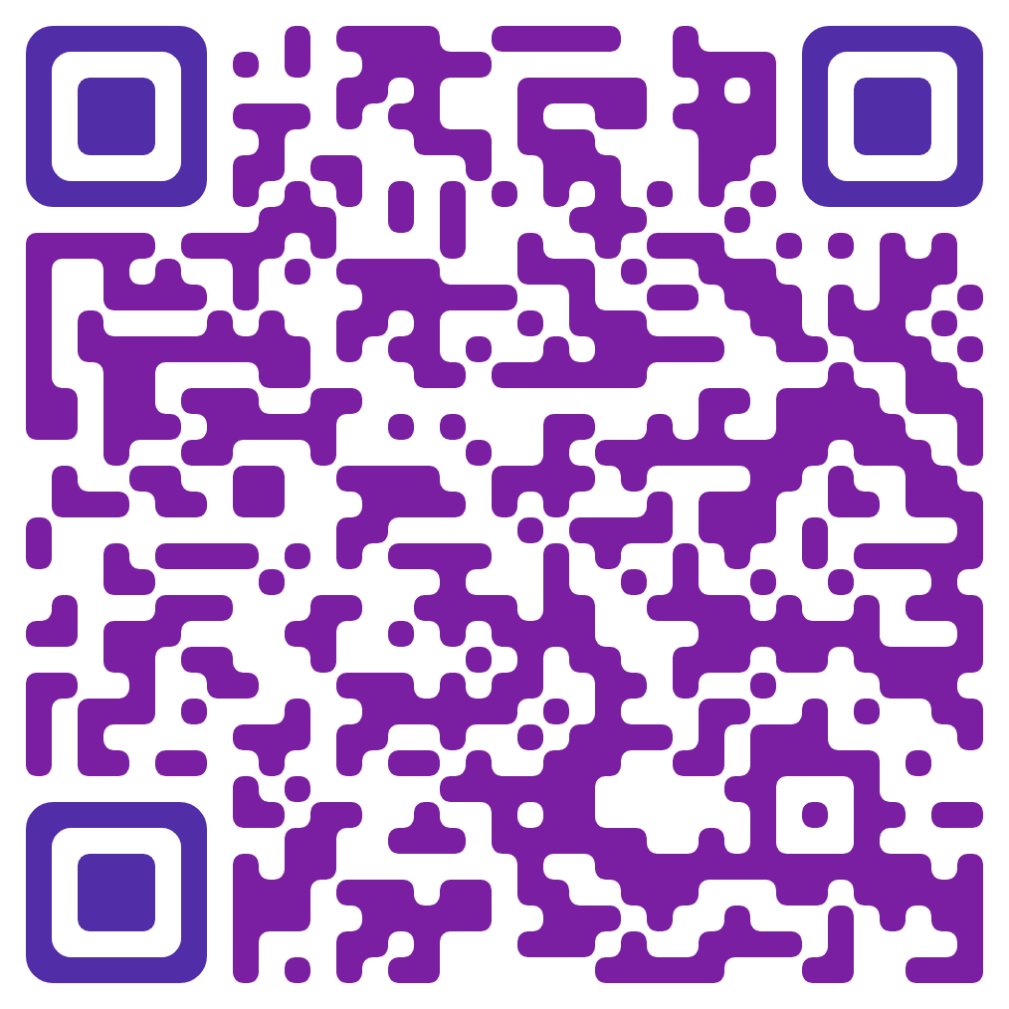
QR-код репозитория

Slide 36
Благодарим за внимание!

